Slide 1
Evaluation Diagnostique : Dissolution - Dilution

Slide 2
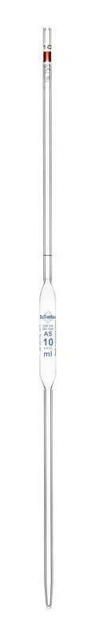
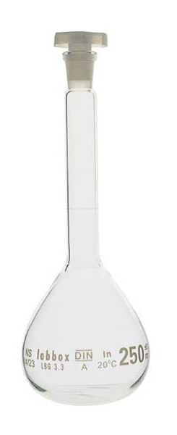
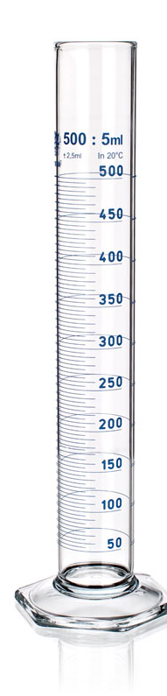
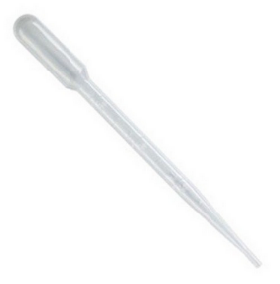
QUESTION 1
A
B
C
D

Slide 3
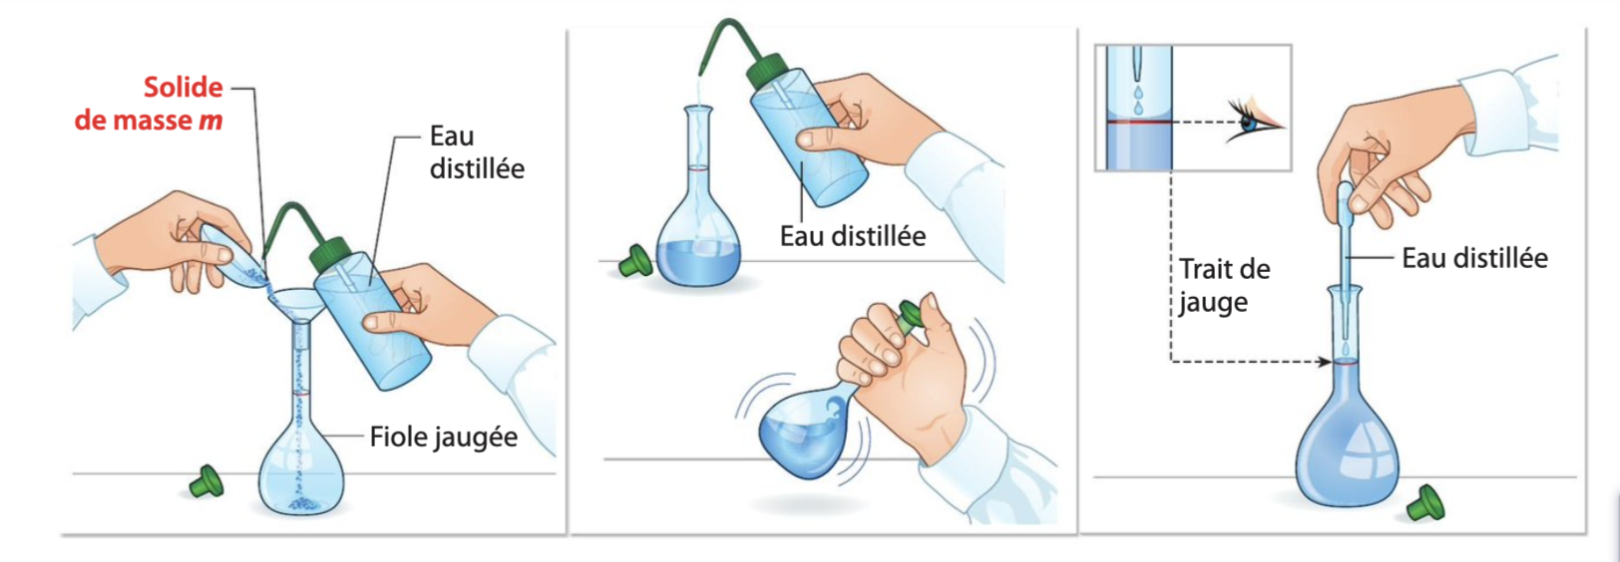
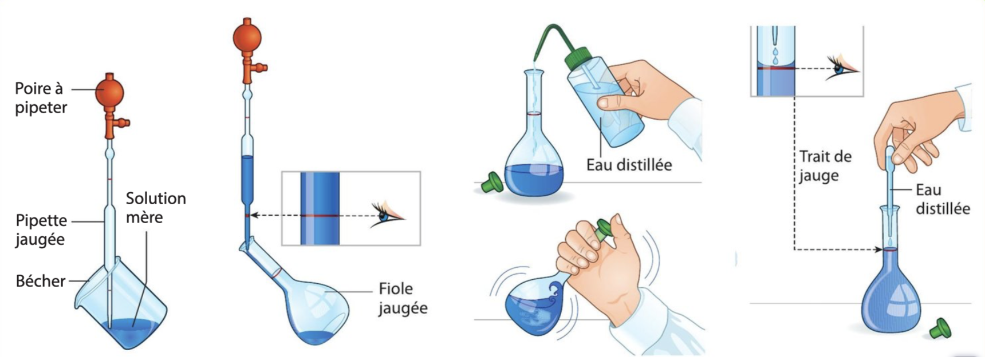
QUESTION 2 : Dilution ou dissolution ?
Expérience 1
Expérience 2
D'après Hachette 2021

Slide 4
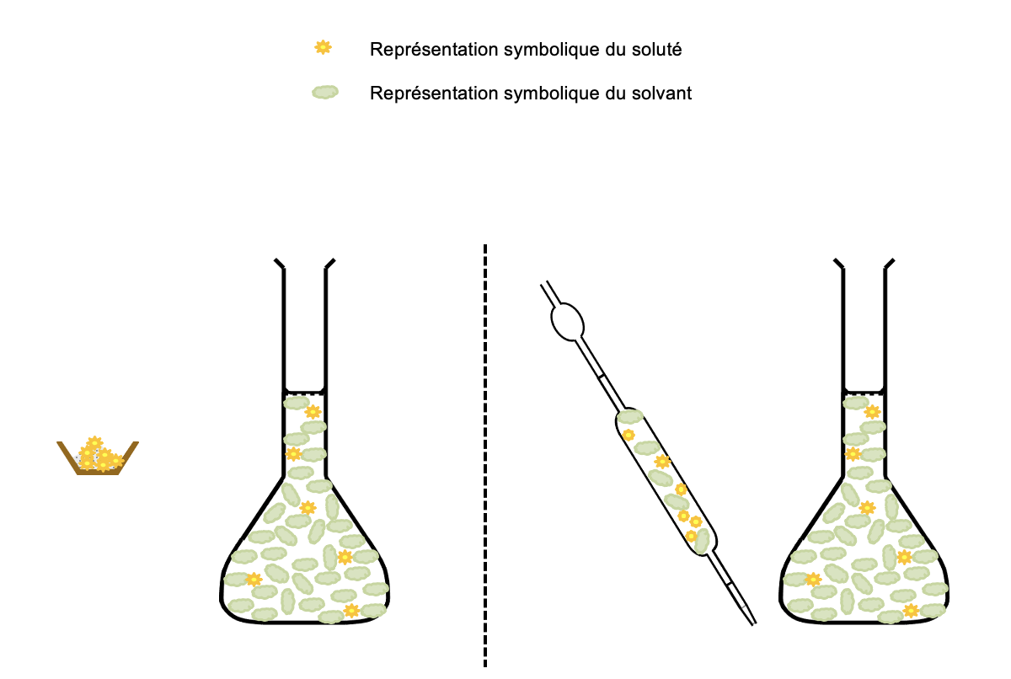
QUESTION 3 :
Schéma 1
Schéma 2

Slide 5
QUESTION 4 :
La « basicité » de la solution S₀ étant trop élevée pour être mesurée directement au pH-mètre, on prépare 50,0 mL d’une solution diluée S₁ diluée 10 fois
Quel est le volume de la fiole jaugée utilisée pour réaliser cette dilution ?
Quel est le volume de la pipette jaugée utilisée pour réaliser cette dilution ?

Slide 6
QUESTION 5 :
Une solution d’acide benzoïque est préparée en dissolvant 1,1 g d’acide benzoïque dans 500 mL d’eau distillée.
1 : $C_{m}=2,2×{10}^{−3}g.L^{−1}$
2 : $C_{m}=2,2 g.L^{−1}$
3 : $C_{m}=2,2×{10}^{−1}g.L^{−1}$

